Slide 1
Problem i motivacija
• Pretvaranje govora u tekst pomoću neuronskih mreža
• CTC omogućava učenje bez ručne anotacije
• Implementacija sopstvenog modela u TensorFlow-u
Audio
Spektrogram
Neuronska mreža
Tekst

Slide 2
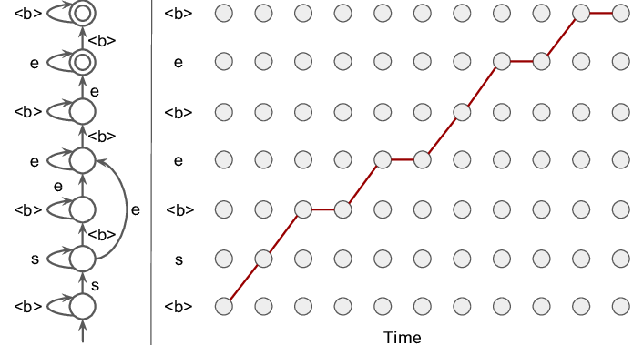
Teorijska osnova – CTC i Beam Search
• Rešava problem poravnanja između govora i teksta
• 'Blank' simbol razdvaja ponavljanja
• Beam Search bira najverovatniju sekvencu

Slide 3
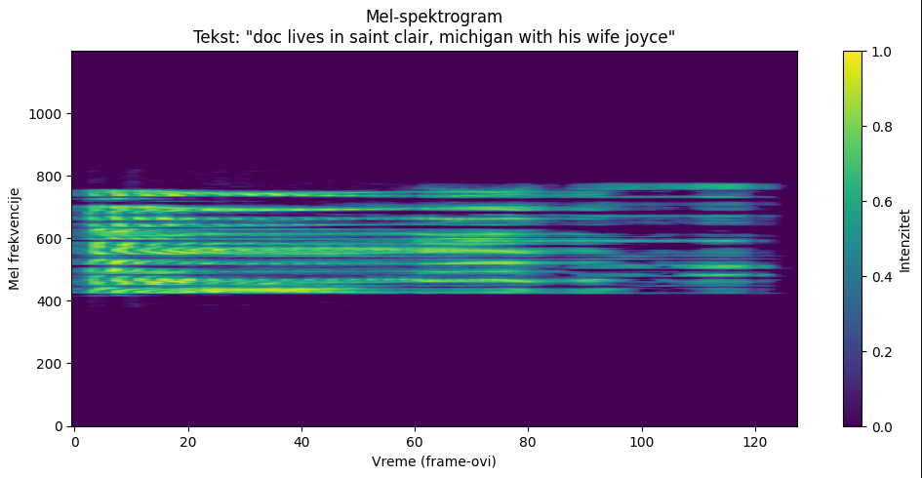
Priprema podataka
• Audio → Mel-spektrogram (128×1200)
• Tekst → numeričke oznake
• TFRecord format za brzo učitavanje

Slide 4
Arhitektura modela
• CNN + BiGRU slojevi
• CNN prepoznaje lokalne obrasce (foneme)
• BiGRU pamti sekvence kroz vreme
• Softmax + CTC loss za sekvencijalni izlaz
Spectrogram
CNN
BiGRU
CTC

Slide 5
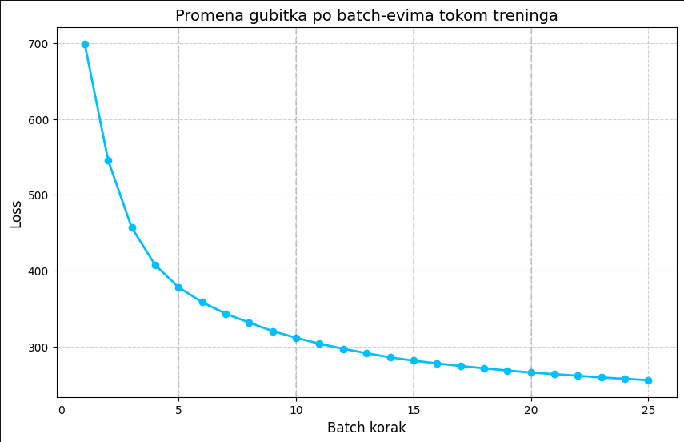
Proces treniranja
• Adam optimizator + ExponentialDecay
• Clipnorm=5.0 sprečava eksploziju gradijenata
• BatchNorm i Dropout stabilizuju trening
• 6–15 epoha, 100–300 koraka

Slide 6
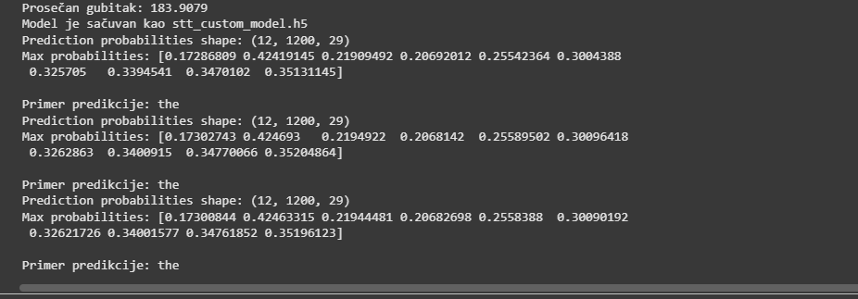
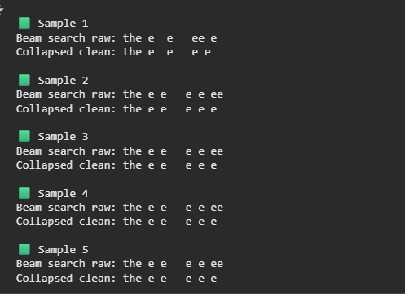
Eksperimentalni rezultati
• Gubitak: 525 → 183
• Predikcije: 'th' → 'sx', 'the e e e'
• Beam search stabilniji od greedy dekodiranja

Slide 7
Zaključak i poboljšanja
• Model uči osnovne obrasce
• Ograničenje: mali dataset, bez LM-a
• Plan:
– SpecAugment
– LibriSpeech dataset
– Trigram jezički model

Slide 8
Literatura
1. Graves et al. (2006) – CTC
2. Hannun et al. (2014) – Deep Speech
3. Park et al. (2019) – SpecAugment
4. TensorFlow Audio Guide
5. Analytics Vidhya (2019)

